Slide 1
Бялата мафия
Изготвили: Момчил Ангелов и Тихомир Лидански

Slide 2
“Корупция има там, където има много голям финансов интерес, където няма ясни правила, където може да се упражнява влияние задкулисно.” - проф. Николай Петров, директор на Военномедицинска Академия(ВМА).

Slide 3

Финансиране на здравеопазването
В глобален мащаб, здравеопазването е един от секторите с най-голямо държавно финансиране

Slide 4
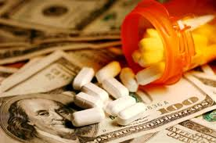
Какво е това “бяла мафия”?
“Бялата мафия” е така наречената “лекарска мафия”. Мафия се използва, защото методите, които използват за изтръгване на печалба от държавата и пациентите е чисто и просто нелегална.

Slide 5

Меркантилизма на бялата мафия
Фармацевтичната индустрия си поставя за главна цел печалбата, а не запазването на човешкия живот

Slide 6
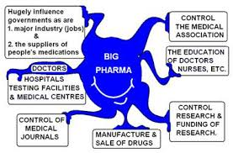
Влиянието на лекарската мафия
- Финансов стимул
- Строг контрол и изопачаване на информация
- Умела пропаганда

Slide 7

Тяхната изобретателност
- Измисляне на нови болести
- Манипулация на пациентите
- Пристрастяване към лекарствата
- Едни и същи лекарства с нови наименования

Slide 8
Благодарим за вниманието!

